Slide 3
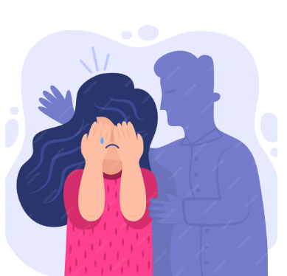
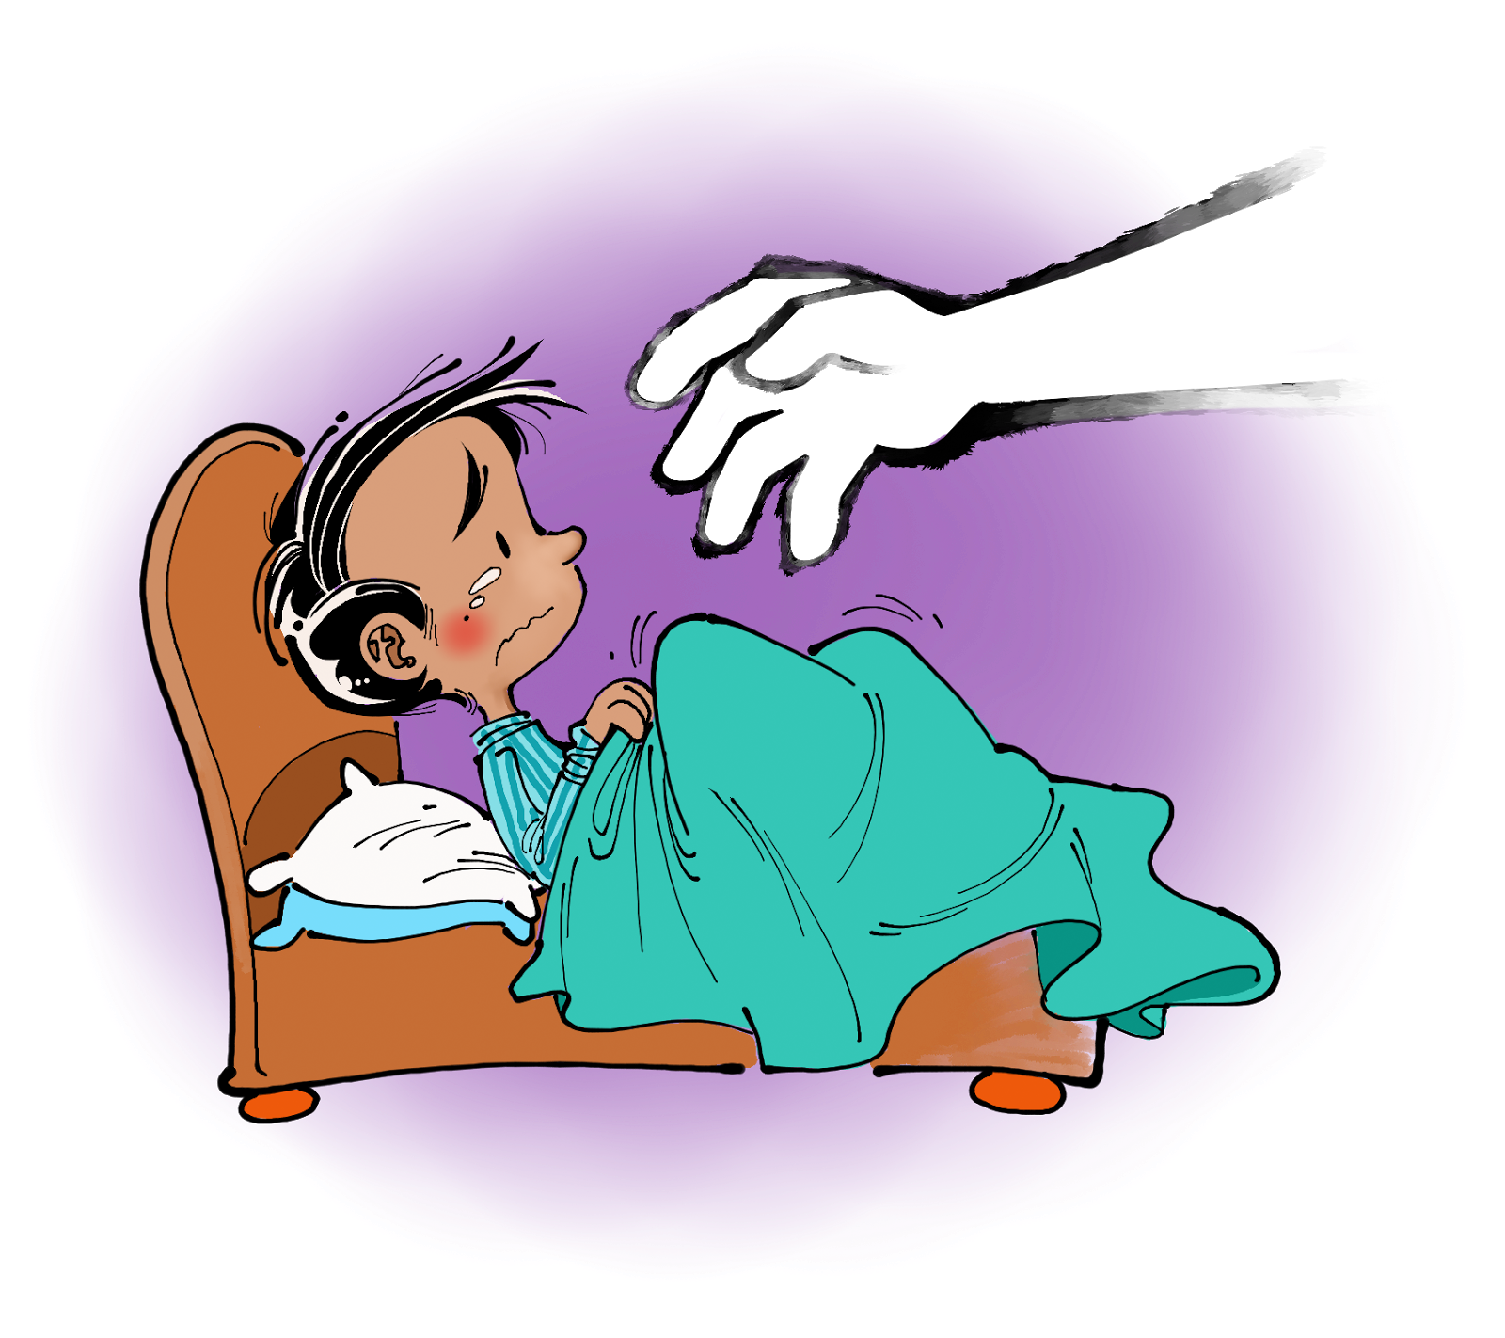
Thứ … ngày … tháng … năm …

Slide 5
Hoạt động 1: Bí mật an toàn, bí mật tiềm ẩn nguy cơ không an toàn.

Slide 6
Mỗi người đều có bí mật riêng, trong đó có những bí mật chúng ta cảm thấy vui, thoải mái; nhưng cũng có bí mật làm chúng ta cảm thấy lo lắng, sở hãi, khó chịu,… hãy chia sẻ với những người tin cậy.

Slide 7
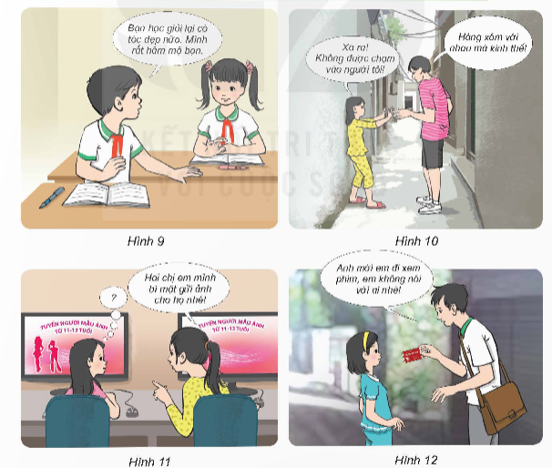
Hãy sắp xếp các tình huống từ hình 9 đến hình 12 vào hai cột theo gợi ý:
Bí mật có thể giữ kín | Bí mật cần được chia sẻ
Hình 9
Hình 10,11,12

Slide 8
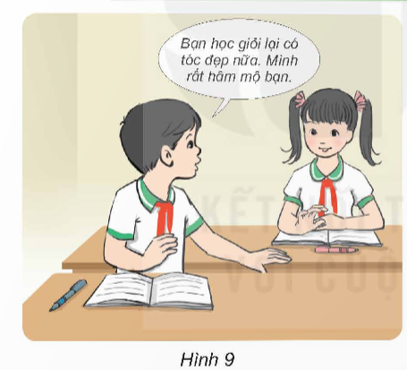
Bí mật về cảm xúc của mình của bạn như: việc ai hâm mộ ai đó hoặc ai đó hâm mộ mình hoặc biết bí mật tương tự của người khác. Những cảm xúc đó cần được trân trọng và có thể giữ kín.

Slide 9
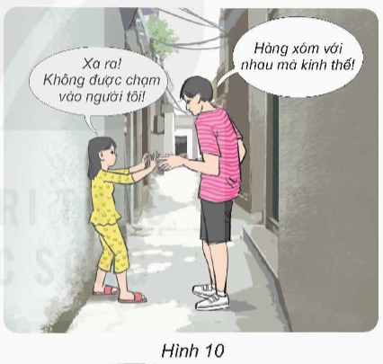
Bí mật về nguy cơ bị sàm sỡ, đụng chạm thân thể như người thanh niên có ý định lại gần khi không được sự cho phép, có ý định động chạm vào bạn nữ, tỏ ý coi thường sự phản đối của bạn nữ là tình huống không an toàn, có nguy cơ bị xâm hại thân thể. Tình huống này không được giữ kín cần phải được chia sẻ với người lớn tin cậy.

Slide 10
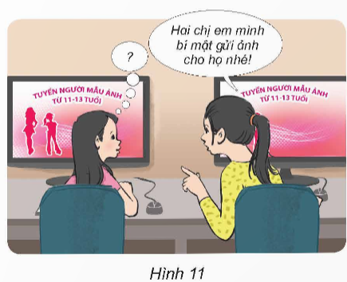
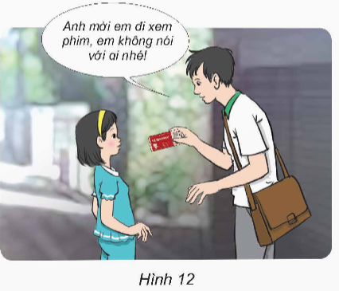
Yêu cầu trẻ em tuổi vị thành niên (giữ bí mật, không nói cho người khác) là những yêu cầu không đúng đắn. Một người bạn hay kể cả người lớn tuổi lôi kéo bạn nhỏ tham gia một hoạt động mà đưa ra yêu cầu không cho bố mẹ biết là việc không bình thường. Vì vậy bạn không được giữ kín mà cần chia sẻ với người lớn tin cậy. Bạn nhỏ chưa đủ tuổi tự quyết định vấn đề liên quan bản thân cần có sự đồng ý của bố mẹ…

Slide 11
+ Trẻ em có quyền giữ bí mật cá nhân nhưng bí mật đó phải vì lợi ích tốt nhất của trẻ.
+ Cha mẹ hoặc người giám hộ cần được cung cấp thông tin trong việc ra quyết định liên quan đến trẻ để bảo vệ trẻ.

Slide 12
Hoạt động 2. Xác định người tin cậy để được giúp đỡ khi cần thiết.

Slide 13
Những thành viên nào trong gia đình, ở trường học là người luôn sẵn sàng giúp đỡ bảo vệ an toàn của em, trong đó ai là người mà em có thể chia sẻ bí mật của mình?
Địa điểm | Người giúp đỡ bảo vệ
 | Nhóm 1 | Nhóm 2 | Nhóm 3
Gia đình | …. | ….. | ….
Trường | … | … | …

Slide 14
Địa điểm | Người giúp đỡ bảo vệ
 | Nhóm 1 | Nhóm 2 | Nhóm 3
Gia đình | Mẹ, bố, anh chị em ruột | Ông bà ngoại, nội cô, dì, chú bác ruột của bố mẹ.. | Cơ quan bảo vệ trẻ em: Sđt 111
Trường | Thầy cô chủ nhiệm. Tổng phụ trách | Thầy cô trong trường. các bạn trong lớp. | Bác bảo vệ, các bạn lớp khác

Slide 15
Trong số những
thành viên đã nêu của nhóm mình, ai là người mà em có
thể chia sẻ những bí mật của mình?

Slide 17
Nêu những người có thể chia sẻ ở các tình huống từ hình 9 đến hình 12

Slide 18
Bố, mẹ, anh chị ruột, bạn ..

Slide 19
Bố, mẹ, ông bà nội, ông bà ngoại, cơ quan bảo vệ trẻ em,...

Slide 20
Bố, mẹ, ông, bà….

Slide 21
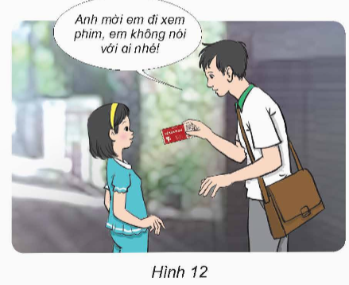
Bố, mẹ, ông, bà….

Slide 22
Quan sát tình huống 10
Nếu em là bạn gái trong tình huống trên :
+ Khi em chia sẻ với mẹ về cảm nhận thấy không an toàn, thậm chí có thể bị xâm hại nhưng mẹ bỏ qua vì cho rằng em đang tưởng tượng. Em sẽ ứng xử như thế nào? hoặc em sẽ tiếp tục chia sẻ với ai? Vì sao?

Slide 24
Khi tìm kiếm sự giúp đỡ, em có thể chia sẻ với người thứ nhất nếu họ vì lý do nào đó chưa giúp em giải quyết vấn đề của mình. Em cần chia sẻ với người tin cậy thứ 2, người tin cậy thứ 3 cho đến khi vấn đề của em được giải quyết. Em cảm thấy hoàn toàn an toàn bởi vì xung quanh em có nhiều người luôn sẳn sàng giúp đỡ bảo vệ sự an toàn của em.

Slide 25
Lập danh sách những người đáng tin cậy đối với em theo gợi ý: tên, mối quan hệ với em.

Slide 26
Danh sách đáng tin cậy
Tên | Mối quan hệ

Slide 27
